Slide 1
Digtal System期末

Slide 2
How to design
step 1 . 畫transition diagram
step 2. 建prev – next table
step 3. 依prev – next table 填入合適的 JK
step 4 . Kmap 簡化邏輯式
step 5. 畫電路

Slide 3
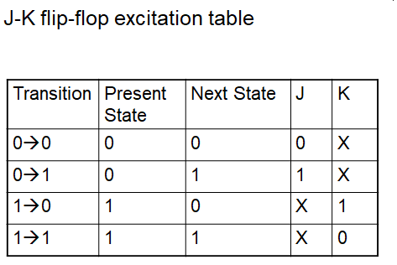
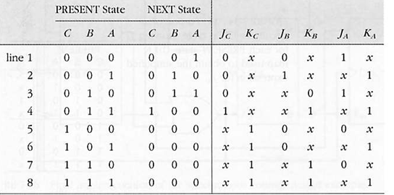
EX: MOD-5 synchronous counter

Slide 4
EX: MOD-5 synchronous counter

Slide 5
ring counter
* ring counter 就是利用 D flop shift資料，來達到計數目的
* n 個 flip flop , n 個狀態 (必須由 100000...0 開始)
=> n state == mode n

Slide 6
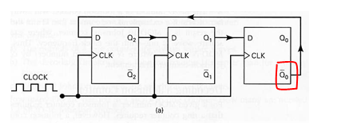
Johnson counter
調整 ring counter 而來 (把最後一格倒接)
# state = # D flop * 2 (比ring counter 節省一半)
類似shift register，能不斷往後傳播
Ex: 000 => 100 => 110 => 111 => 011 => 001 => 000
因為會改變順序，需要decoder

Slide 7
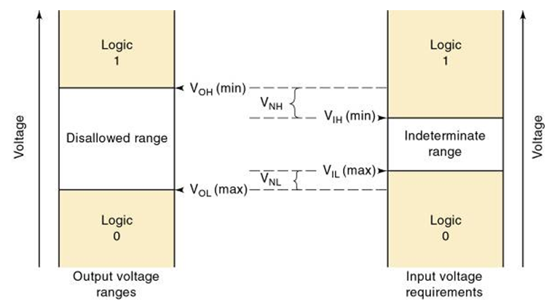
Noisy margin
Noisy margin for high = VOH – VIH
Noisy margin for low = VIL – VOL (input一定要比output容忍範圍大 => output不可以輸出)
Noisy margin 越大，其容錯度越高

Slide 8
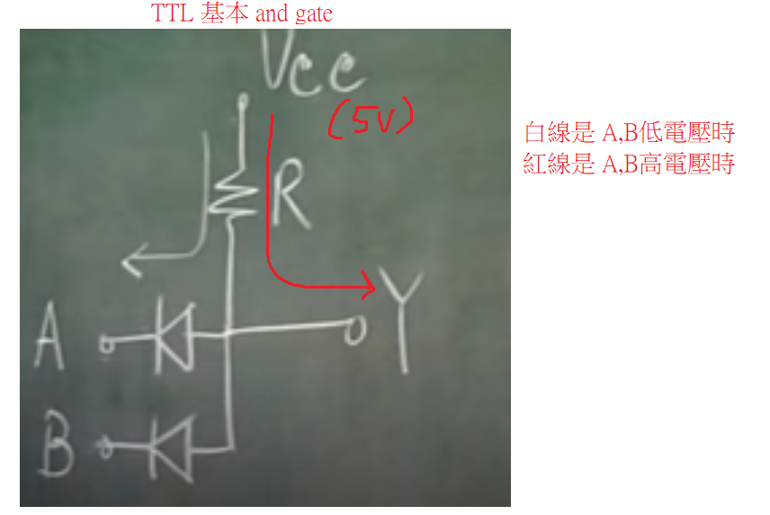
TTL
像水的流動一樣，電壓從高到低

Slide 9
TTL vs CMOS
ttl :
較快速
較不易受靜電破壞 (ESD)
CMOS:
較省電
較不易受雜訊干擾

Slide 10
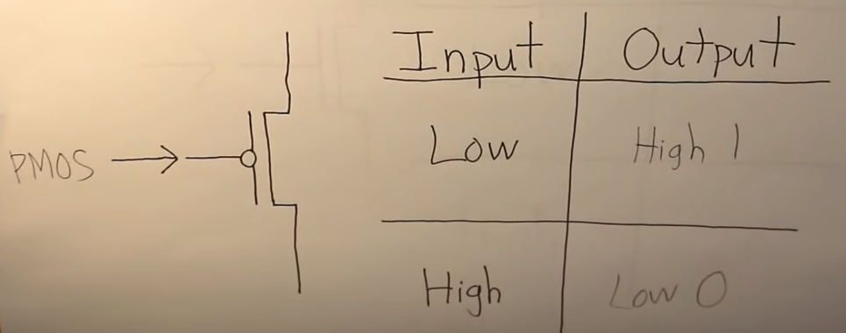
P MOS vs N MOS
有電則通
(原因，自由電子受電壓吸引)
沒電則通

Slide 11
例題: Nand
概念: 先確立通路接通與否，再流電

Slide 12
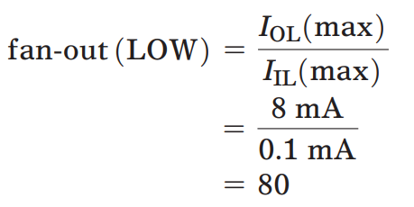
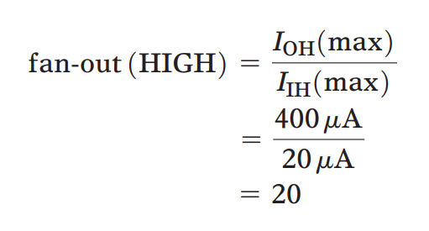
fan-out
fan-out low = IOL / IIL
fan-out high = IOH / IIH

Slide 13
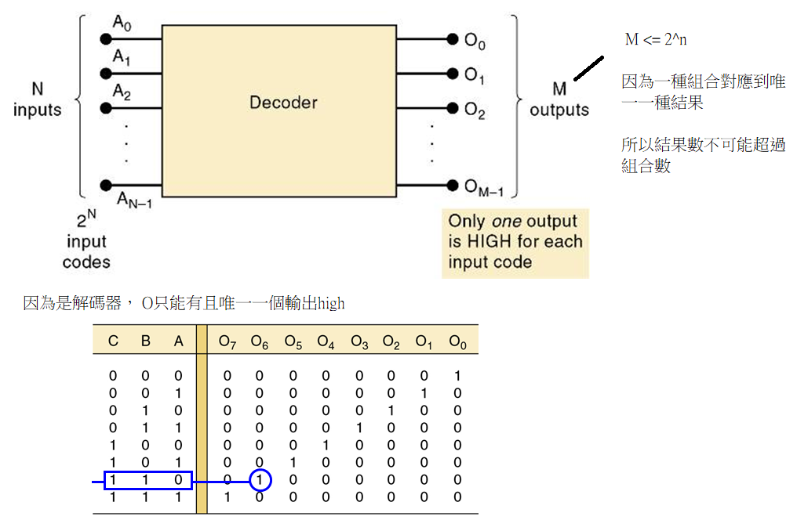
Decoder

Slide 14
七段顯示器 decoder

Slide 15
encoder
反向decoder

Slide 16
prior encoder

Slide 17
mux

Slide 18
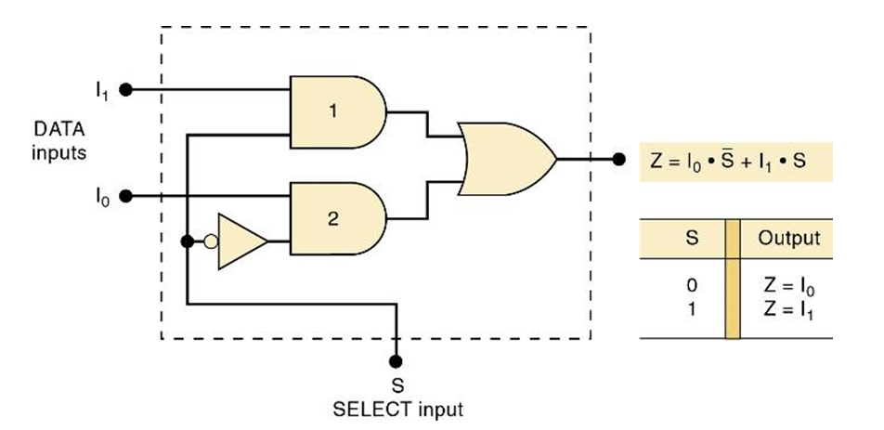
mux
選擇資料用的電路
以選擇兩個路線為例
原理:
透過and 讓s可以影響輸出，然後兩個or起來

Slide 19
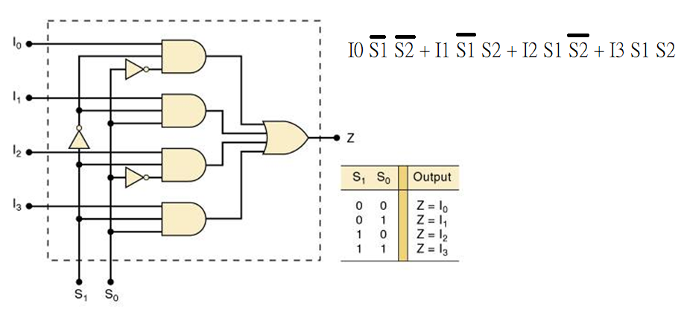
multi-mux
增加控制變數即可

Slide 20
mux 可由truth table表達其功能

Slide 21
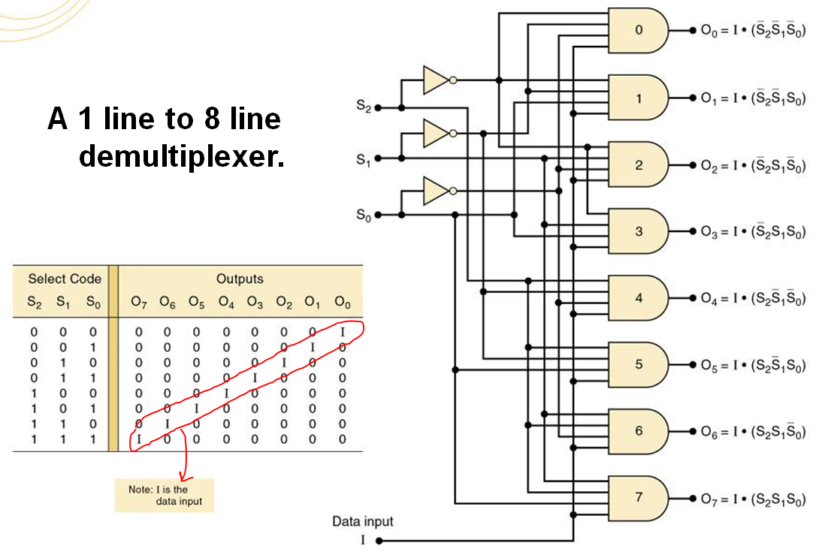
demux (分配器)
負責把資料分配出去
demux 是只有一個輸入，決定要送去哪裡
mux則是有多個輸入，選擇一個通過

Slide 22
demux mux 應用
傳輸資料

Slide 23
code converts
參考考古題解法

Slide 24
比較器 (注意等於的時候)

Slide 25
code converts 電路

Slide 26
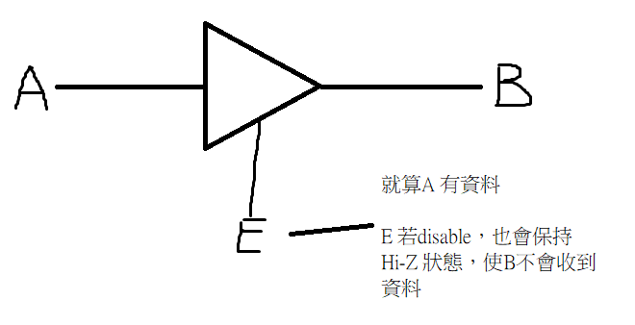
data bus
需要一個tristate register hold 住
data ，防止碰撞

Slide 27
七段顯示器部分

Slide 28
priorty encoder

Slide 29
BCD -> binary

Slide 30
DAC
像decoder 一樣，將digital 解碼後， 乘上 resolution

Slide 31
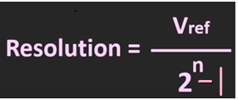
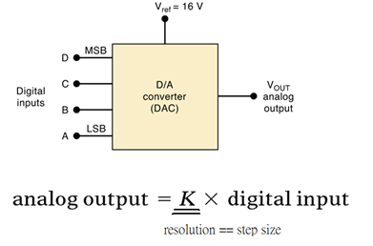
Binary weighted resistor
Vref 是最大值
因此
percentage resolution
= 1 / 2^n

Slide 34
缺點
要使用多個不一樣的電阻

Slide 35
ADC ramp
Vax : A以單位轉D 的結果
Va : 實際原本的值
Vt : 容許誤差
Vax = 0
while (Vax < Va+Vt): # Vax +達到上限就停止
Vax+=step
Vax又等於 step * N
N就是digital output
10.9、10.1 皆會算 11

Slide 36
successive-approximation ADC
以bit 長度為運算時間
從全0 開始，往右掃，發現設為1比當下目標小，就保留1，否則關掉
ex target : 3.1V , step size = 1v , 4bit
1000 = 8v > 3.1v (close)
0100 = 4v > 3.1v (close)
0010 = 2v > 3.1v (保留)
0011 = 3v > 3.1v (保留) (10.9、10.1 皆轉換為10)

Slide 37
名詞
rwm : read write memory
sam : Sequential Acess memory
ram : random Acess memory
rom : read only memory

Slide 38
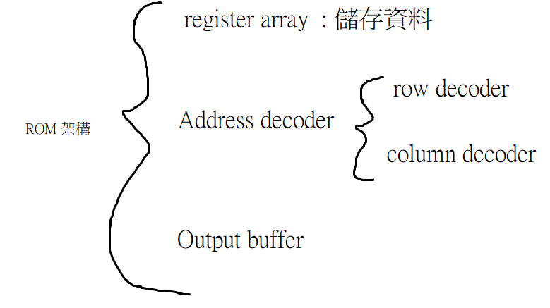
ROM的四個架構

Slide 39
memory W/R

